Slide 1

物流小智行者：全向移动物流车
STM32
制作人：罗恩泽 蒋兴河 靳涵

Slide 2

主要内容：
1. 应用场景和主要模块介绍
2. 硬件设计介绍
3. 软件部分介绍

Slide 3
Part 1 应用场景和主要模块介绍

Slide 4
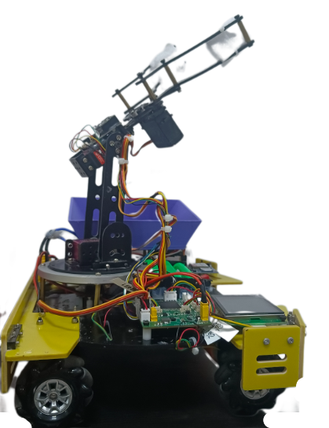
综合对比
传统人力驿站
物流小车
取件方式
自动取/放件
人工取/放件
作业连续性
人力需要休息
机器人能够在电量不足时直接换电或者自主充电
灵活性
人力穿梭在货架之间
全向底盘，任意移动
精确性
顾客据取件码手动取件，易出现误取情况
应用IMU和编码器数据融合控制小车定位和姿态，精确导航到指定货区，扫描二维码取件
智能性
快递入库需手动发送通知
取快递需顾客自行取件
快递入库后自动用短信模块发送取件短信,提醒顾客取件

Slide 5
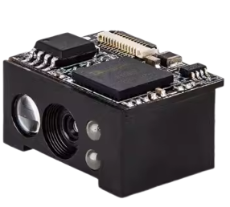
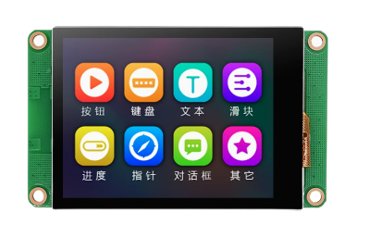
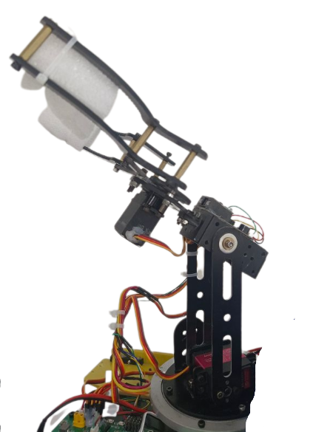
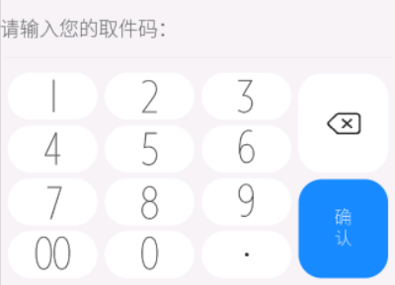
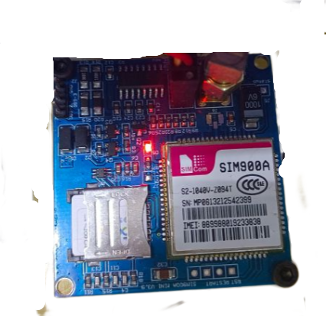
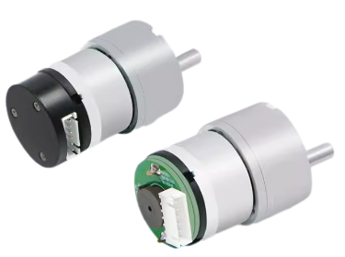
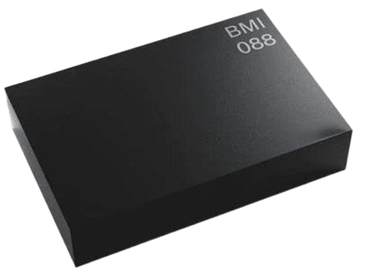
模块介绍
扫码模块
舵机机械臂
触摸屏
短信模块
编码器电机
BMI088

Slide 6
Part 2 硬件设计介绍

Slide 7
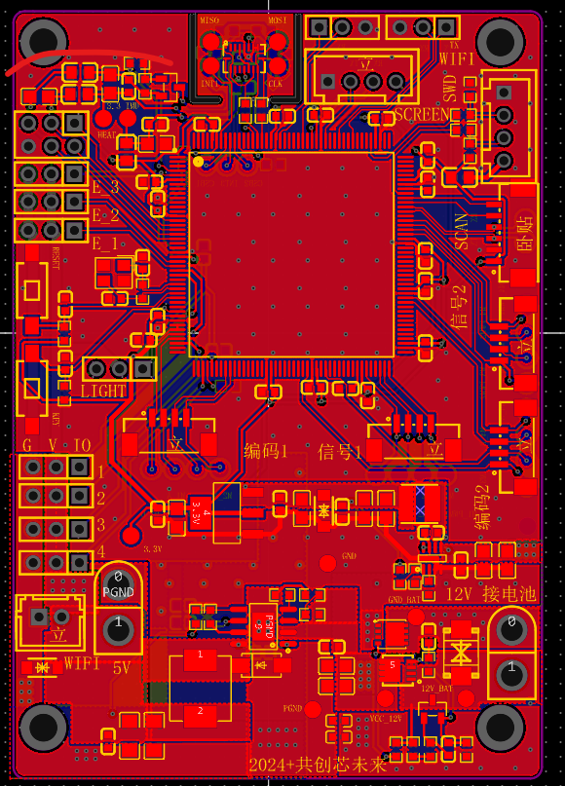
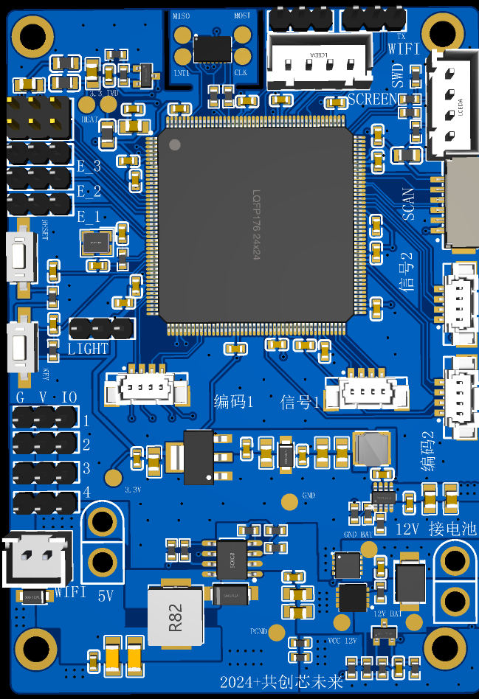
自研机器人控制开发板
采用STM32F407IGH芯片
外设丰富 保护电路 独立供电
四组PWM接口
四电机编码器接口
四路UART接口
四路电驱电路
两路SPI接口

Slide 8
Part 3 软件部分介绍

Slide 9
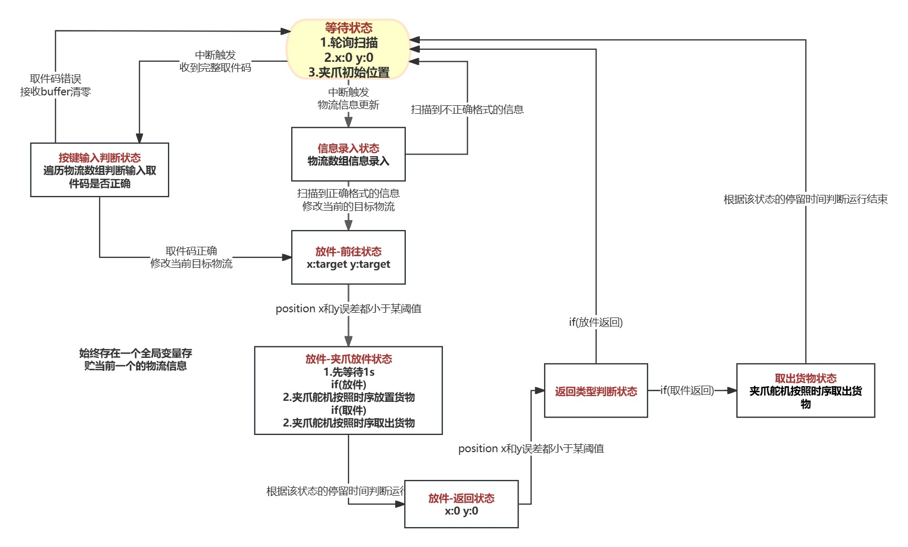
代码流程图:

Slide 10
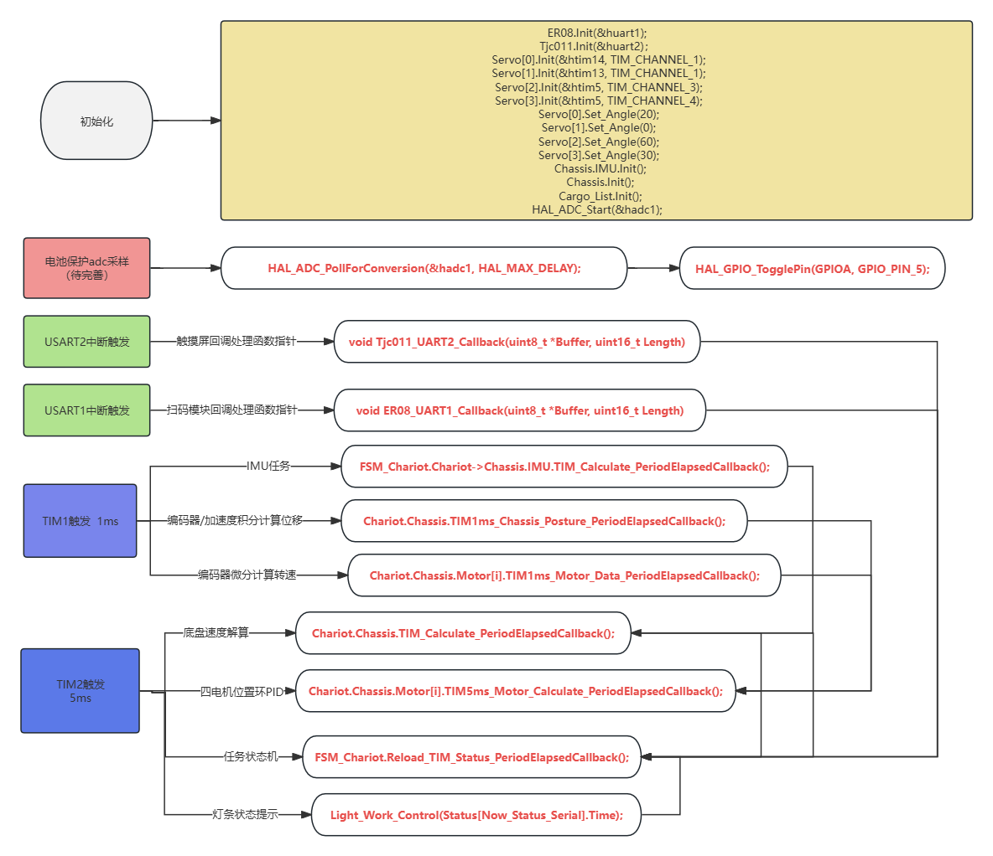
基于STM32 嵌入式C++框架
主要架构 类的封装+回调函数指针

Slide 11
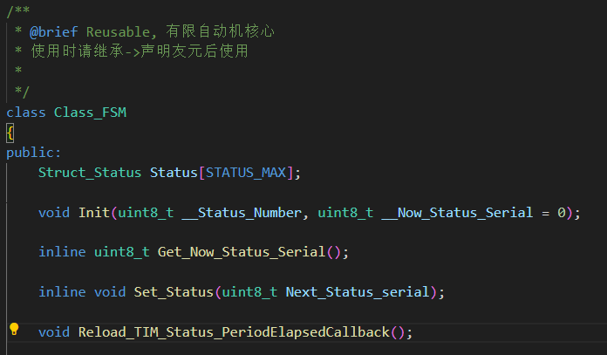
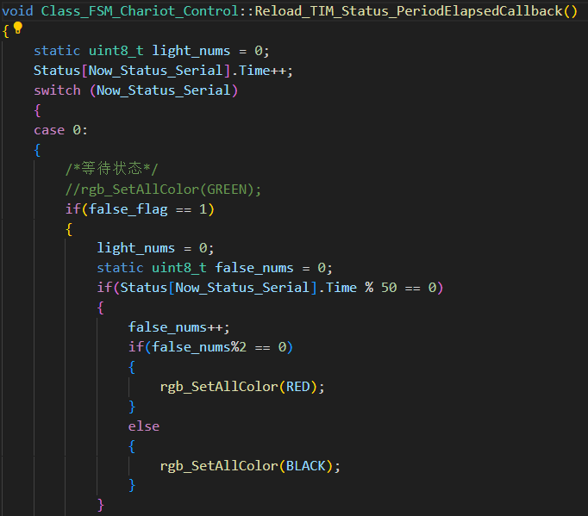
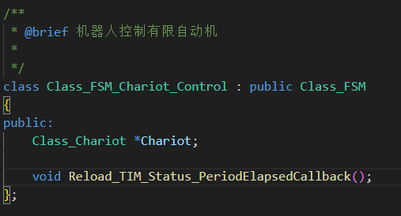
有限状态机自动机
1. 有限状态自动机算法父类
3. Override状态转移函数
2. 继承有限状态自动机类
采用Switch-case语句和对象指针来进行状态切换和任务函数跳转

Slide 12
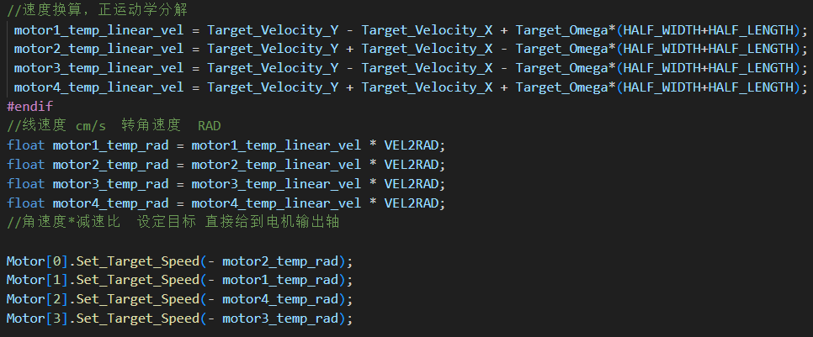
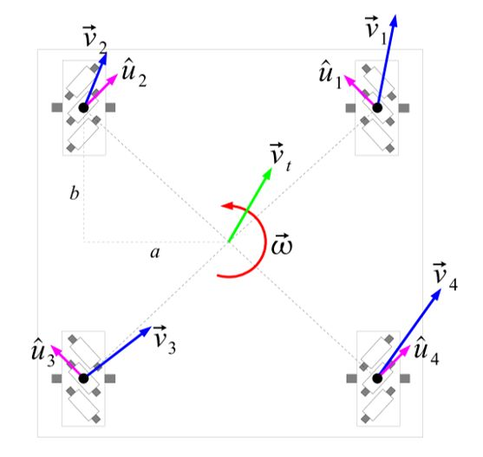
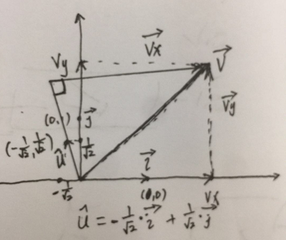
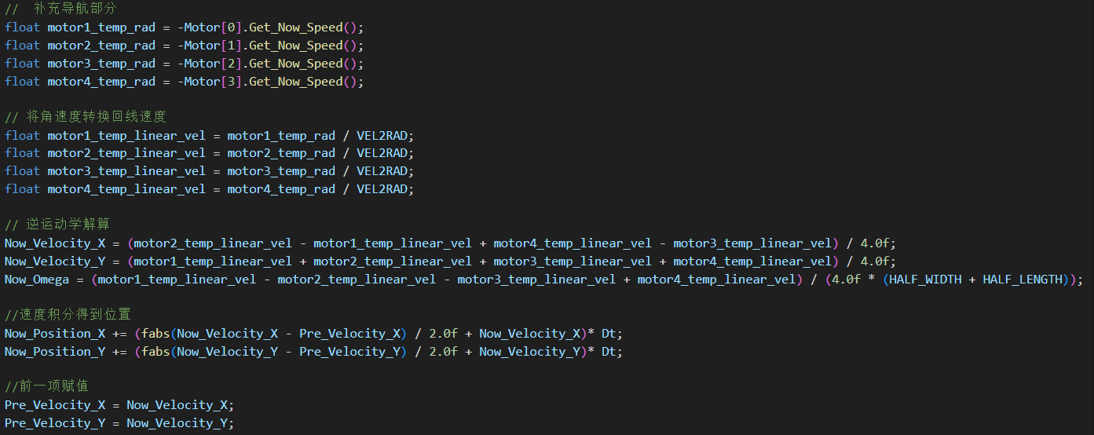
麦克纳姆轮 底盘运动学正/逆解算
底盘中心/单个轮子速度分解
正运动学解算
逆运动学解算
通过脉轮底盘正逆运动学解算分解各个轮子的目标速度和获取车体姿态

Slide 13
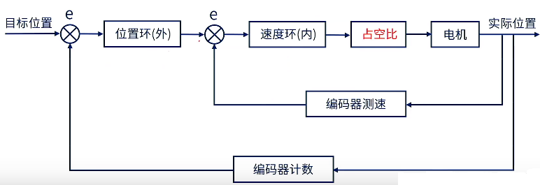
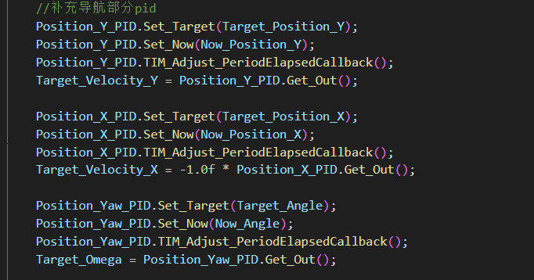
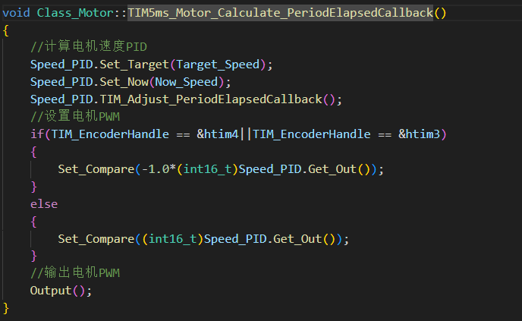
双环PID算法 外环距离/角度 内环速度
根据编码器AB相计数和定时器微分计算轮子转速，再结合车体运动学逆解算获得车体中心当前速度和位移，再与目标位移进行PID控制，输出增益到电机控制PWM的占空比。

Slide 14
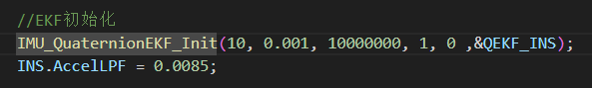
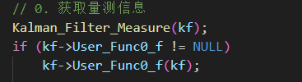
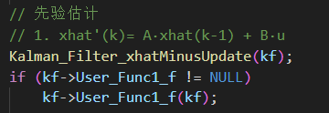
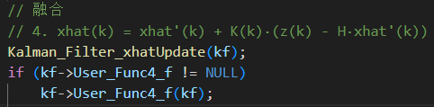
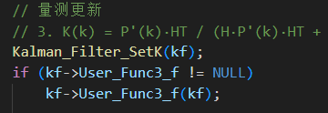
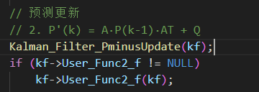
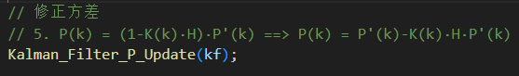
BMI088 IMU四元数扩展卡尔曼滤波器
通过调整卡尔曼滤波器中四元数更新过程噪声Q1，陀螺仪零偏过程噪声Q2，加速度计量测噪声R，得到每个周期的最优估计四元数再进行欧拉角的解算，最终获得车体的yaw轴欧拉角用于姿态的矫正

Slide 15
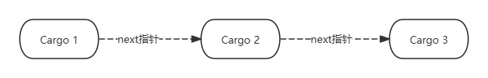
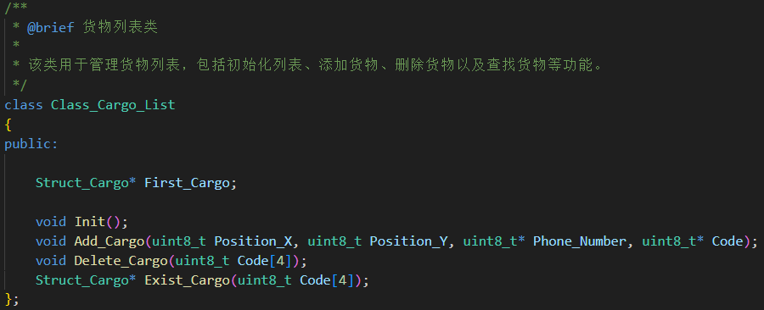
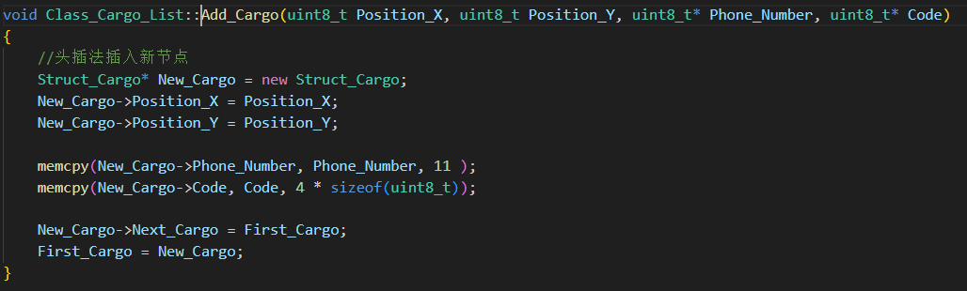
数据结构 链表 存储货物信息
采用链表存储货物信息，方便查找和遍历货物，减少不必要的内存占用

